Slide 1
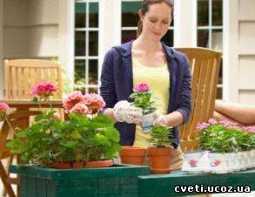
Уход за комнатными растениями

Slide 2
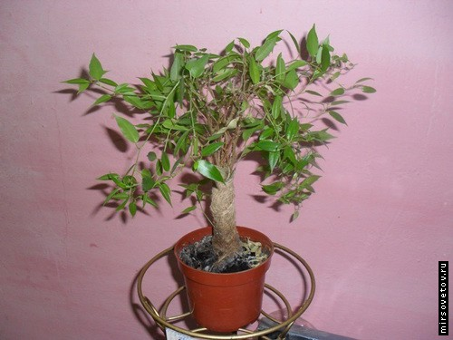
В доме, где нет живой растительности, никогда не будет по-настоящему уютно. Растения очищают и увлажняют воздух, убивают болезнетворные микробы, освежают интерьер. А сколько радости и умиротворения доставляют человеку цветущие растения! Но чтобы зелень действительно радовала глаз, за ней нужен постоянный уход.

Slide 3
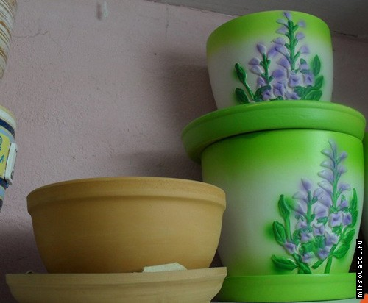
Выбираем посуду
Чтобы зеленый питомец нормально развивался, не болел и цвел, когда ему полагается, горшок должен соответствовать его размерам. Чем выше и толще ствол растения – тем больше его корневая система, и тем крупнее должна быть посуда для него. Именно с определения параметров и начинается выбор посуды.

Slide 4
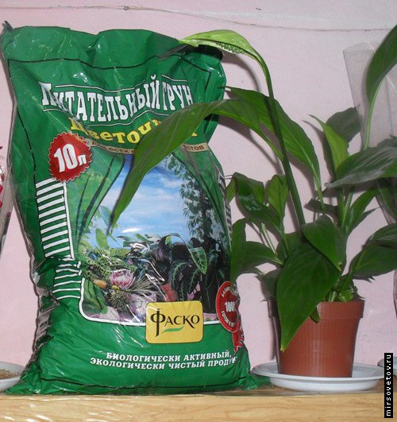
Готовим грунт
Состав грунта не может быть одним для всех видов растений. Для одних требуется более рыхлая почва, для других глинистая, третьи нуждаются в более кислой земле. Вообще, грунт для комнатных растений должен сочетать между собой листовую, глинисто-дерновую, перегнойную, торфяную землю и крупный речной песок. Несмотря на то, что цветы пересаживают весной, землю для них необходимо приготовить с осени: предварительно просеять ее, убрать из нее камешки, корешки и прочий мусор. Каждый вид почвы должен храниться отдельно, и только весной, непосредственно перед пересадкой, части перемешивают в нужных пропорциях.

Slide 5
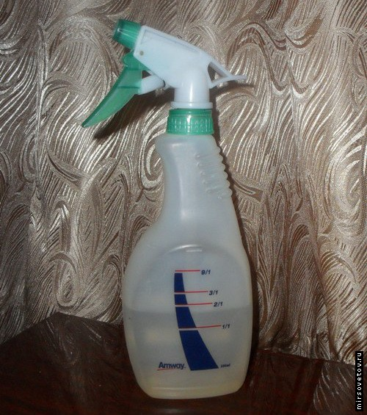
Поливаем и подкармливаем
Самая распространенная ошибка новоиспеченных цветоводов-любителей – это обильный полив. Казалось бы, чем больше воды получит растение, тем лучше для него. И ведь, действительно, некоторые просто заливают беднягу, а потом искренне недоумевают, почему растение чахнет на глазах, вместо того, чтобы буйно цвести. На самом деле нет ничего страшнее избытка влаги. Корневая система просто начинает гнить. Увлажнять почву нужно осторожно, по мере необходимости. Хорошо, конечно, использовать для полива талую или дождевую воду, богатую кислородом. Но можно использовать обычную, отстоявшуюся воду комнатной температуры.

Slide 6
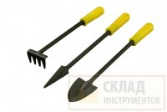
Набор для ухода за комнатными растениями
•Применяется для подготовки и рыхления грунта в цветниках и горшках, для посадки комнатных растений и ухода за ними. •Инструмент имеет покрытие, защищающее от коррозии.<br> Комплектность: •совок посадочный широкий •совок посадочный • грабельки.

Slide 7
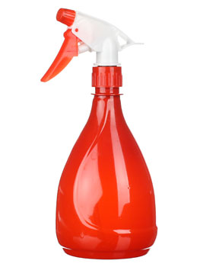
Опрыскиватель для цветов
Цветы, живущие на подоконнике или специальных подставках - маленький оазис Природы, доступный нам даже холодной зимой. Но, как и все живое, цветы нуждаются в постоянном уходе.
Не секрет, что сухой и теплый воздух городских квартир с центральным отоплением очень вреден для цветов. Некоторые породы цветов нуждаются в постоянном увлажнении не только корней, но и листьев.
Чтобы ваши цветы были здоровыми и круглый год радовали вас своей свежей зеленью и цветами, не забывайте опрыскивать их водой.
Специальный опрыскиватель для цветов "Оазис" поможет вам в этом. Залейте в него воду, лучше всего не из под крана, а из фильтра, и, нажимая на ручку распылителя, опрыскайте цветы с расстояния 10-15 см.

Slide 8
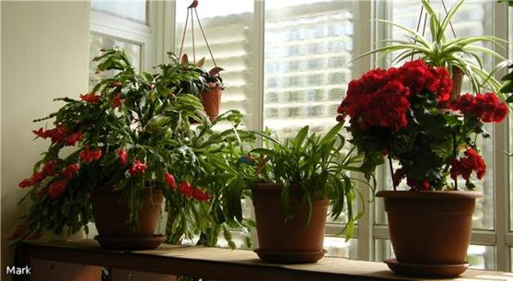
Вам тоже понравится, как и японцам Цветком любоваться, листочком, и солнцем! Они так привычны, и очень просты, Но могут порадовать вас: Красивы неяркие наши цветы Для добрых, внимательных глаз: Почаще смотри на простые растения – и точно, улучшишь свое настроение…

